Slide 1
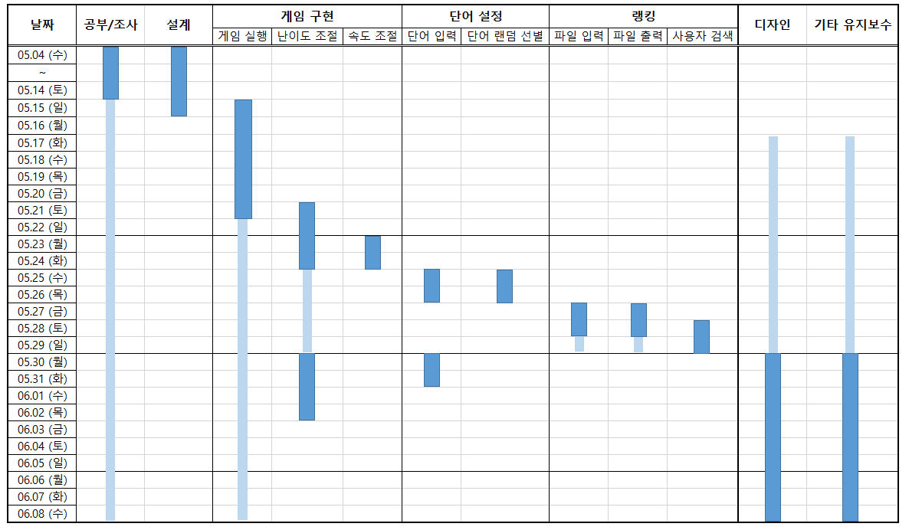
개발 일정

Slide 2
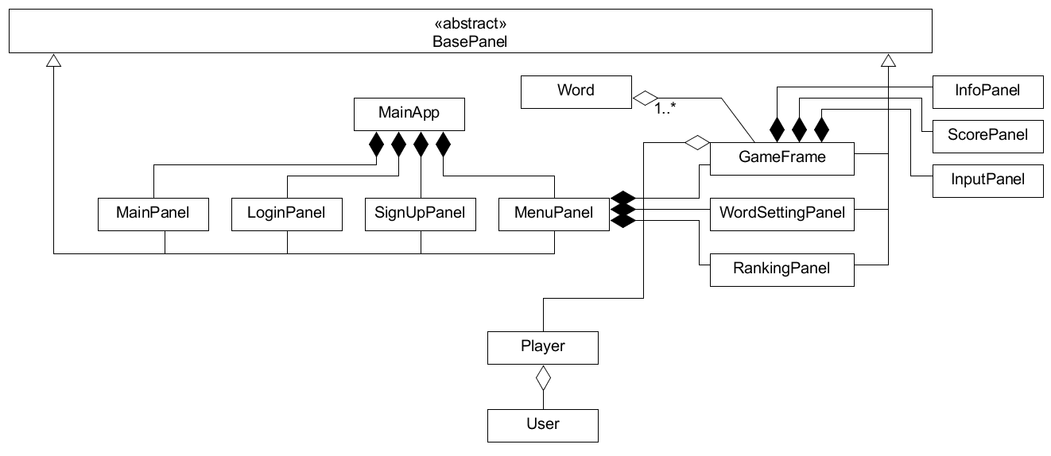
클래스 구조

Slide 3
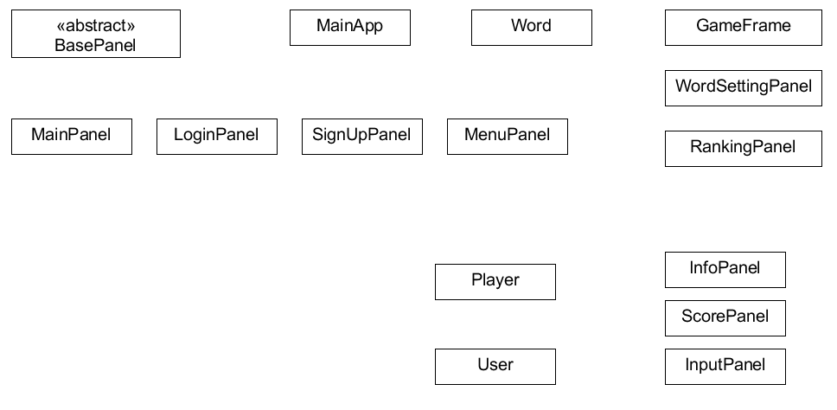
역할 분담
상훈
공동
상훈
공동
도연
도연
도연
도연
도연
공동
상훈
상훈
도연
상훈
상훈

